Slide 1

SNCT 2023
Git e GitHub
Instituto Federal de Educação, Ciência e Tecnologia do Triângulo Mineiro
Lucas Cunha
lucascunha@iftm.edu.br

Slide 2
Agenda
O que é controle de versão
Como lidar com Git e seus comandos
Como subir código para o GitHub

Slide 3
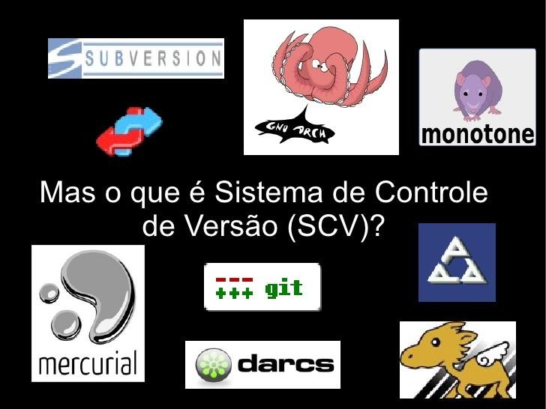
Controle Versão

Slide 4
Controle de Versão
Cópias e Cópias de projetos
  Tp1_old, tp2_v1...
  Apaguei algo importante, e aí?
O objetivo do controle de versão é gerenciar versões de um determinado documento
  Não só arquivos de programação, mas documentação e qualquer outro tipo de arquivo.

Slide 5
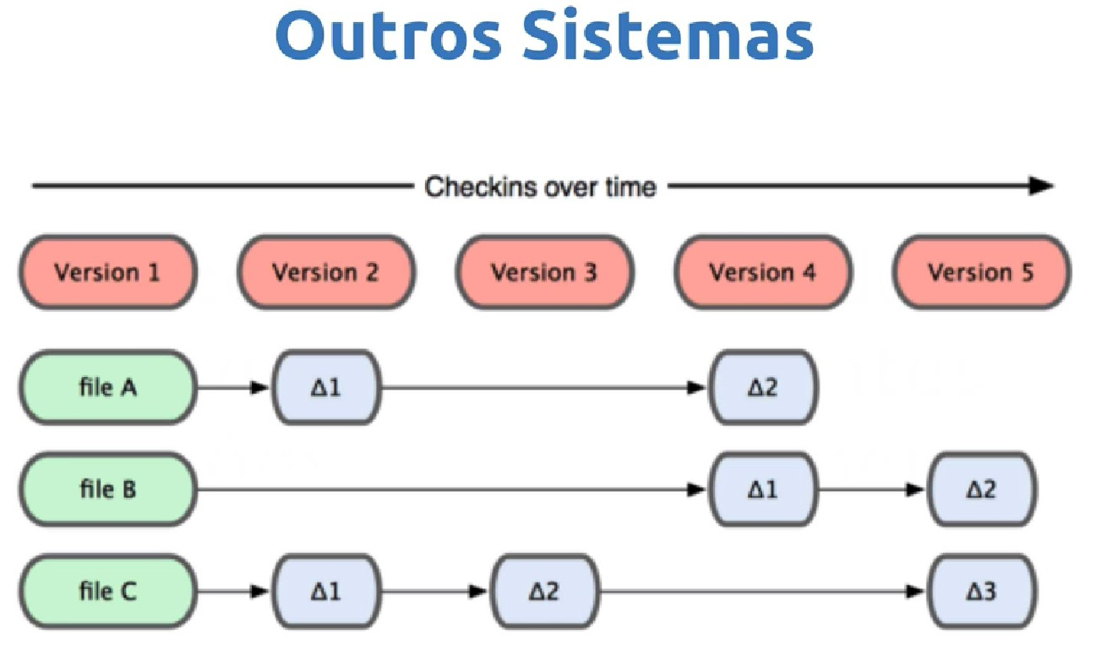
Controle Versão

Slide 6
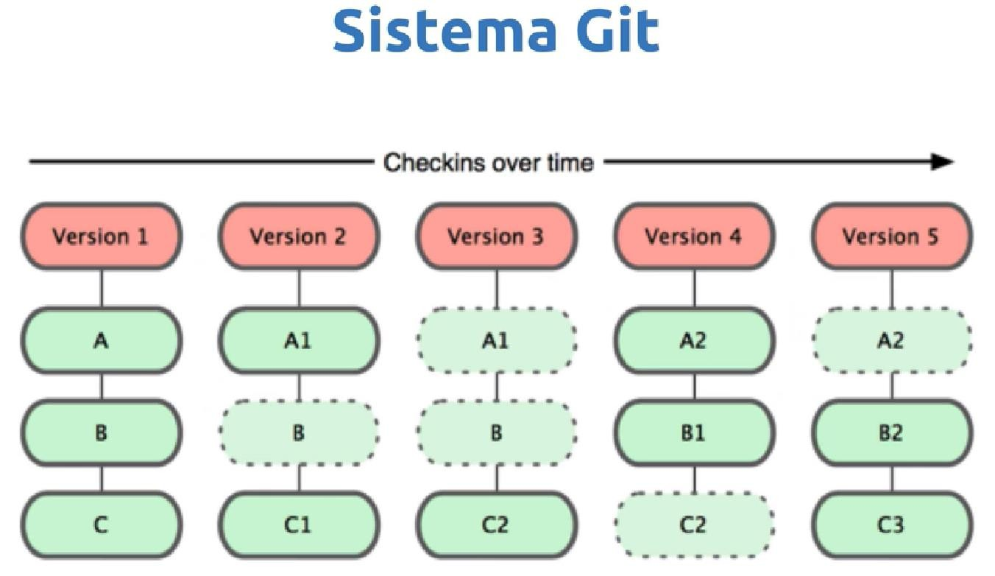
Controle Versão

Slide 7

GitHub: O que é?
Serviço web compartilhado para projetos que utilizam o Git para versionamento.

Slide 8
Como instalar o Git
https://git-scm.com/ tem informações para instalação em diversas plataformas
No Linux usaremos o gerenciador de pacotes
  sudo apt-get update
  sudo apt-get install git

Slide 9
Configurando Git
Configurando o usuário
  git config user.name “seu_nome”
  git config user.email “seu_email”
Para obter valor da configuração
  git config user.name

Slide 10
Inicializando um repositório
Vamos criar um pasta no Desktop para servir de base
  Vamos navegar até o Desktop (comando cd)
  mkdir flisol2018 (nome padrão)
Comando para inicializar o git no repositório
  git init
  ls –la vai mostrar arquivos e diretório no quais o git guarda a configuração

Slide 11
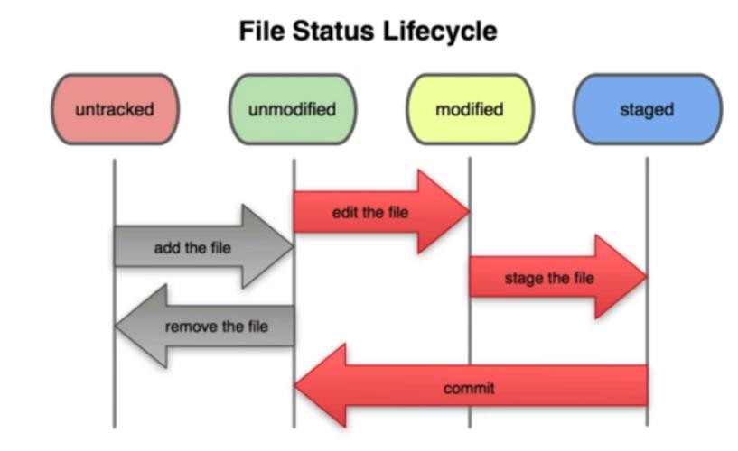
Ciclo de vida de arquivos

Slide 12
Usando o git
git status
  Usado para mostrar a situação do repositório
git add
  Adiciona o arquivo para ser reconhecido pelo git
git commit –m “mesagem aqui”
  Usado para enviar para
git log
  Mostra o histórico das modificações dos arquivos e branches
git diff
  Mostra quais são as mudanças feitas nos arquivos

Slide 13
Desfazendo operações
git checkout nome_arquivo
  Quando o arquivo foi modificado e deseja-se remover todas as alterações feitas naquele arquivo
git reset HEAD nome_arquivo
  Usado para remover um arquivo que foi adicionado e está no estado staged.
Git reset [--soft, --mixed, --hard] hash_commit
  Usado para desfazer commit e voltar os arquivos para determinado commit

Slide 14
Desfazendo operações
git checkout nome_arquivo
  Quando o arquivo foi modificado e deseja-se remover todas as alterações feitas naquele arquivo
git reset HEAD nome_arquivo
  Usado para remover um arquivo que foi adicionado e está no estado staged.
Git reset [--soft, --mixed, --hard] hash_commit
  Usado para desfazer commit e voltar os arquivos para determinado commit

Slide 15
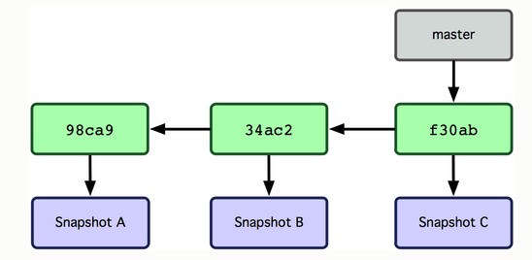
Branch
O que é um branch?
  Branch significa ramificação
  É um ponteiro flutuante que aponta pra commits diferentes

Slide 16
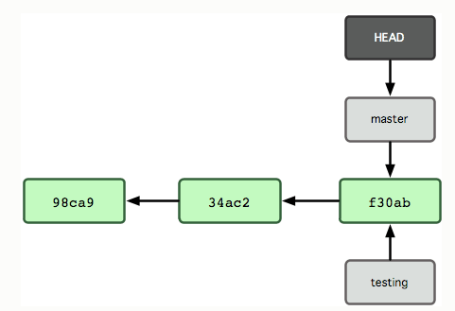
Branch
Qual branch estou?

Slide 17
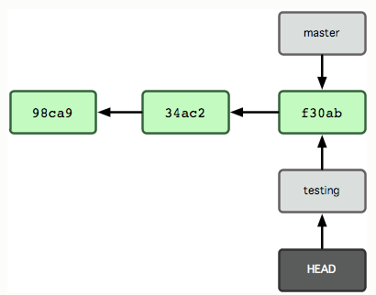
Branch
Git checkout testing

Slide 18
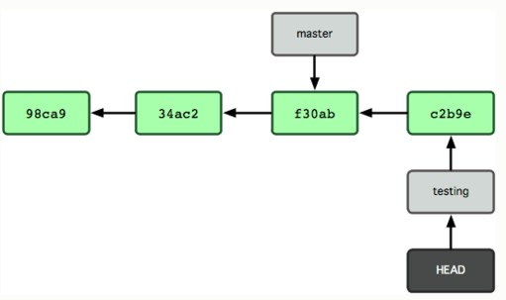
Branch
git commit -a -m 'fiz uma alteração'

Slide 19
Branch
Criando um branch
  git checkout –b nome_branch
Mostrar os branches criados e o atual
  git branch
Alterar a meu branch HEAD
  git checkout nome_do_branch
Elimando um branch
  Git branch –D nome_do_branch

Slide 20
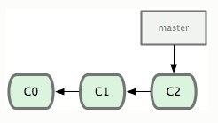
Branch - Merge
União de branch
Não altera o histórico do branch
Normalmente indicamos na mensagem que é um merge

Slide 21
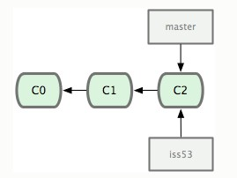
Branch - Merge
Crio uma branch e mudo o HEAD para ele
  git branch iss53
  git checkout iss53

Slide 22
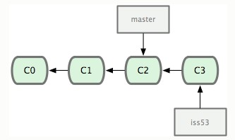
Branch - Merge
Crio um commit no branch iss53
  git commit -a -m 'adicionei um novo rodapé [issue 53]’

Slide 23
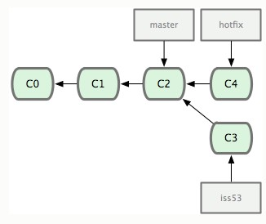
Branch - Merge
git checkout -b 'hotfix’ // troca pro branch hotfix
git commit -a -m 'ajustei o endereço de email'

Slide 24
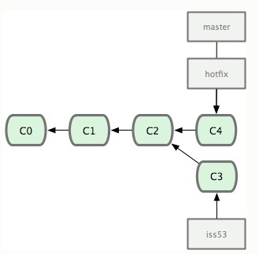
Branch - Merge
git checkout máster
git merge hotfix

Slide 25
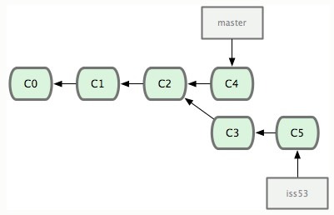
Branch - Merge
git checkout iss53
git commit -a -m 'novo rodapé terminado [issue 53]'

Slide 26
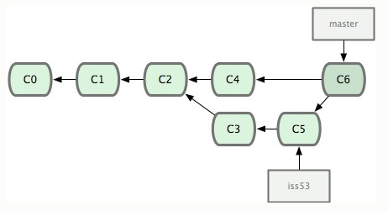
Branch - Merge
git checkout master
git merge iss53

Slide 27
Branch - Merge

